Slide 1
六下第 9課
教學簡報
爵士樂

Slide 2
學習重點
描述及分析爵士樂的特色
運用恰當的音樂術語來評賞西方流行音樂
瞭解爵士樂與藍調的異同之處

Slide 3
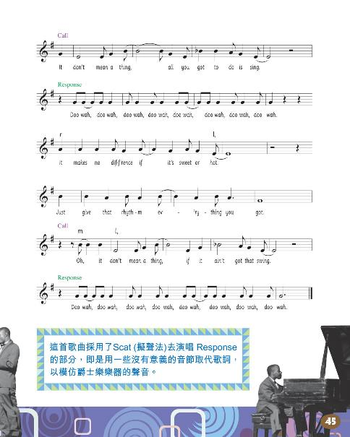
第9課頁44至45
請打開課本頁44至45。
因版權問題，請在電子課本中瀏覽
歌曲樂譜。
因版權問題，請在電子課本中瀏覽
歌曲樂譜。

Slide 4
認識爵士樂
甚麼是爵士樂？
爵士樂源自藍調音樂，結合了非洲和歐洲音樂的特色，成為風靡世界的一種音樂形式。
爵士樂的最大特色在於 即興演奏 (即按演唱或演奏時的氣氛和心情，臨時進行創作)。
此外樂曲內還會有大量切分節奏 （ ） ，令人產生搖擺的感覺。

Slide 5
認識爵士樂
甚麼是爵士樂？
爵士樂的音色鮮明強烈，一般由五至六人的樂隊演奏，後來逐漸發展成為有十多名成員的大型樂隊。爵士樂通常用鋼琴、低音大提琴及敲擊樂器等合奏來保持節拍及提供和聲支援，而主要獨奏的樂器則包括小號、薩克管、鋼琴、單簧管及長號等。
在演奏形式方面，除了集體演奏外，也會讓樂隊中的成員進行即興獨奏、二重奏或合奏等，以產生不同的效果。
更多參考資料

Slide 6
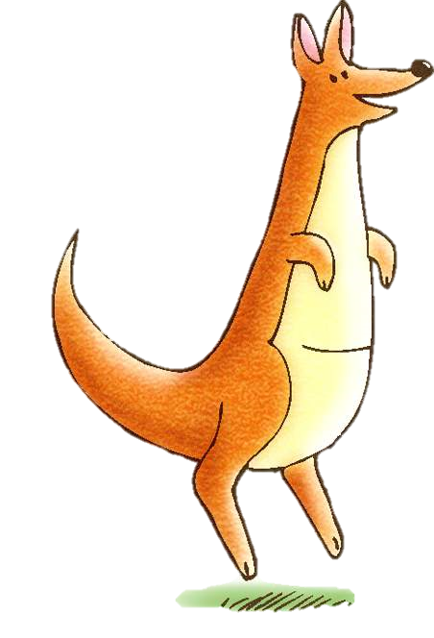
聆聽St. Louis Blues
你還記得上一課所聽的藍調歌曲St. Louis Blues嗎？
我們今天會認識這首歌曲的爵士樂版本。

Slide 7
聆聽St. Louis Blues
開啟電子課本，聆聽 St. Louis Blues的爵士樂版本。
聆聽時要注意以下幾個大範疇。
氣氛
樂器獨奏部分
樂器伴奏效果
歌曲的旋律
演唱方法

Slide 8
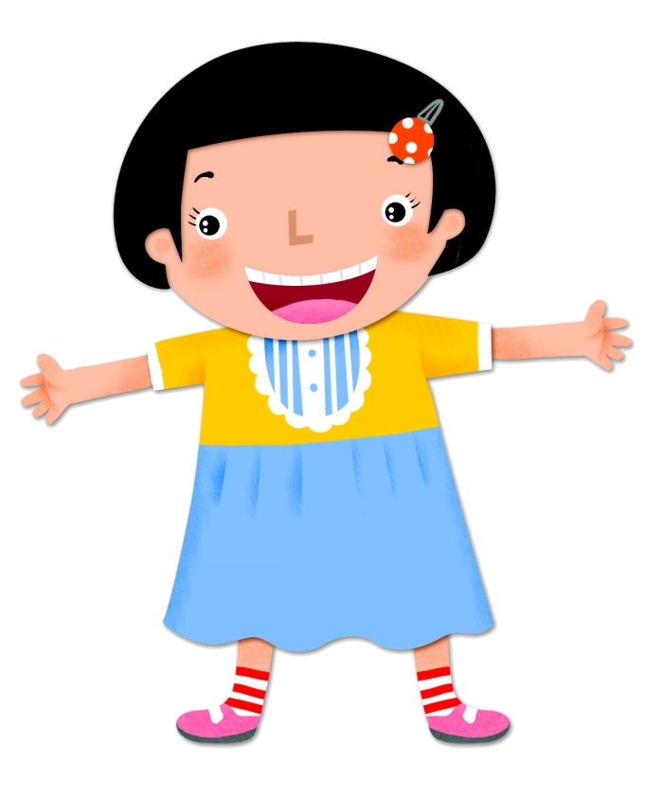
聆聽St. Louis Blues
你剛才聽了St. Louis Blues的爵士樂版本。試比較它與藍調版本的分別。
按此聆聽藍調版本
你覺得兩個版本有甚麼不同呢？

Slide 9
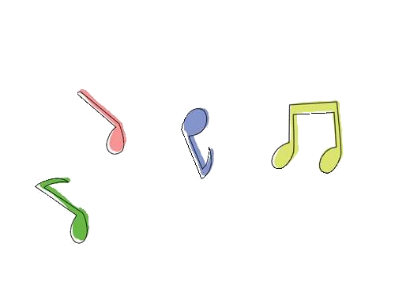
比較St. Louis Blues的不同版本
嘗試説説 St. Louis Blues的爵士樂版本和藍調版本的分別。
氣氛
兩個版本的氣氛一樣嗎?
不一樣，爵士樂版本的氣氛較悠閒輕鬆。
樂器獨奏部分
2. 哪個版本有樂器演奏部分？
爵士樂版本。

Slide 10
比較St. Louis Blues的不同版本
嘗試説説 St. Louis Blues的爵士樂版本和藍調版本的分別。
在藍調版本中，樂器只擔任伴奏的角色。
樂器伴奏效果
3. 哪個版本的伴奏效果較豐富？
爵士樂版本。
歌曲的旋律
4. 爵士樂版本的旋律跟原曲的一樣嗎？
前面的樂器演奏部分的旋律跟原曲比較接近，而人聲演唱部分則作出了變化。

Slide 11
比較St. Louis Blues的不同版本
嘗試説説 St. Louis Blues的爵士樂版本和藍調版本的分別。
演唱方法
5. 在爵士樂版本的末段，演唱者的演唱方法有甚麼特別？
演唱者以一些沒有意義的音節代替歌詞。

Slide 12
聆聽 It Don’t Mean a Thing
聆聽歌曲，説説它的歌詞有甚麼特別的地方。
按此聆聽
了解歌曲更多
因版權問題，請在電子課本瀏覽樂譜。

Slide 13
聆聽 It Don’t Mean a Thing
聆聽歌曲，説説它的歌詞有甚麼特別的地方。
歌曲中部分歌詞用了一些沒有意義的音節doo wah, doo wah, doo wah取代歌詞。
沒錯！歌曲部分旋律採用了擬聲法演唱。

Slide 14
擬聲法
甚麼是「擬聲法」？
It Don’t Mean a Thing 採用了Scat （擬聲法）去演唱Response 的部分，即是用了一些沒有意義的音節取代歌詞，以模仿爵士樂樂器的聲音。
演唱者不會把原本應有的旋律重複，而是即興把旋律或節奏略作改變，就像爵士樂的即興演奏一樣。
擬聲法在不同類型的搖滾樂中都有出現，它也影響了後來 doo-wop 和 hip hop 的發展。
Ella Fitzgerald、Louis Armstrong 和 Sarah Vaughan等著名演唱家於運用擬聲法方面十分了得。

Slide 15
第9課頁46
請打開課本頁46。

Slide 16
Call and Response
你還記得甚麼是 Call and Response 嗎？
Call and Response 是「呼應」的表演形式，即一個「領袖」唱或奏出問句，其他人作出回應。

Slide 17
Call and Response
再次聆聽 It Don’t Mean a Thing。
因版權問題，請在電子課本中瀏覽樂譜。
按此聆聽
一邊聆聽，一邊按樂譜上的歌詞唱出 Response 的部分吧！

Slide 18
Call and Response
試自創一些無意義的音節來代替原本 Response 的部分。

Slide 19
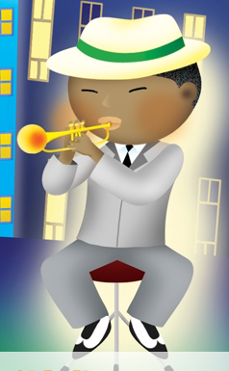
It Don’t Mean a Thing
開啟電子課本，聆聽 It Don’t Mean a Thing 的兩個版本，比較它們的分別。
1. 版本一採用哪種演唱形式演唱?
獨唱
齊唱

Slide 20
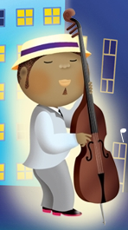
It Don’t Mean a Thing
開啟電子課本，聆聽 It Don’t Mean a Thing 的兩個版本，比較它們的分別。
2. 版本一的Response部分用了甚麼來表達？
人聲
樂器
3. 版本二的前段採用哪種演唱形式演唱？
二部合唱
三部合唱

Slide 21
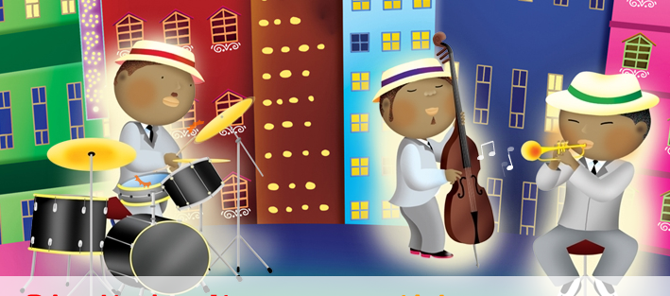
It Don’t Mean a Thing
開啟電子課本，聆聽 It Don’t Mean a Thing 的兩個版本，比較它們的分別。
部分相同，部分
不相同。
4. 版本一及版本二的旋律相同嗎？
你較喜歡哪個版本？為甚麼？

Slide 22
爵士樂的即興演奏
爵士樂着重即興的演奏，不同的樂隊對於同一首歌曲有不同的表達方式。即使同一隊樂隊在不同時間演奏同一首歌曲時，也會採用不同的方式。
我們在電子書所聆聽的兩個版本便是爵士樂大師
Duke Ellington 與他的爵士樂隊在不同時期錄製的作品。
認識Duke Ellington

Slide 23
評估及自學資源
完成創作工作紙「創作歌詞」，以沒有意義的音節創作歌詞，並演唱出來。
評估資源
聆聽Duke Ellington的另一首著名作品Take the ‘A’ Train 。
自學資源
完

Slide 24
© 培生教育出版亞洲有限公司

Slide 25
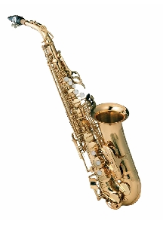
認識爵士樂
爵士樂 Jazz
爵士樂源於藍調音樂，主要由非裔美國人創立，發源於美國的新奧爾良，那裏曾是法國及西班牙的殖民地，也是販賣黑奴的重鎮，黑、白文化交雜。每到假日，黑人都會在街頭上熱情地唱歌打鼓，逐漸形成了爵士樂。
爵士樂除了受到藍調音樂的影響，經常運用憂鬱音符、多為十二小節結構外，也受到非洲音樂的影響，經常運用呼應的演奏形式，節奏也較複雜多變。
與此同時，它又吸收了歐洲音樂中教堂聖歌、民謠、舞蹈音樂、軍隊進行曲及古典音樂的元素，和聲豐富而柔和，並用歐洲的樂器來演奏。

Slide 26
認識爵士樂
「即興演奏」及「切分音」是爵士樂的兩大特色。在爵士樂的樂曲中經常會出現大量的切分音，讓重音落在弱拍的位置，製造出一種搖擺的節奏。
爵士樂的樂手經常會作出即興的演奏，為音樂加上裝飾音、改變音高或節奏；他們也會在演奏時故意演奏稍不均勻的音調，以產生搖擺的感覺，令音樂聽起來更活潑、輕鬆及富有動力。

Slide 27
It Don’t Mean a Thing
It Don’t Mean a Thing
歌曲創作於1932年，是黑人作曲家Duke Ellington最為人熟悉的作品。歌詞中說「如果沒有那個搖擺，事情就沒有意義了」，這大概就是作曲家對爵士樂的看法了。這個「搖擺」指的是爵士樂裏的節奏，作曲家相信「只要按着這個節奏來唱歌」，就能引起快樂與共鳴。

Slide 28
Duke Ellington
爵士樂大師
Duke Ellington
Duke Ellington（1899-1974）的全名是 Edward Kennedy Duke Ellington，據説他兒時的一位朋友因為他優雅的態度和衣着，替他起了‘Duke’（意譯公爵）這個名字。

Slide 29
Duke Ellington
Duke Ellington 是二十世紀著名的爵士樂作曲家、演奏家和樂隊領班，他曾替多間唱片公司灌錄唱片，也曾在電影中出現。他在美國 華盛頓出生，七歲起學習鋼琴，十七、八歲時就組織樂隊，開始在華盛頓一帶的夜總會和咖啡店以演奏音樂為生。
1923年，他搬到紐約居住。1927 年，他和他的樂隊在著名的Cotton Club 夜總會演奏，他們的音樂透過每周一次的電台廣播而得到廣泛流傳。1928年，Irving Mills 成為 Ellington 的經理人，令樂隊更受歡迎。

Slide 30
Duke Ellington
Duke Ellington 是一位多產的作曲家，估計他的作品有多達二千首，種類包括器樂作品、歌曲、電影配樂等。他著名的歌曲包括︰
It Don’t Mean a Thing (If It Ain’t Got That Swing)（1932）
Rockin’ in Rhythm（1931）
Take the ‘A’ Train（1941）
Crescendo in Blue（1943）

